Slide 1
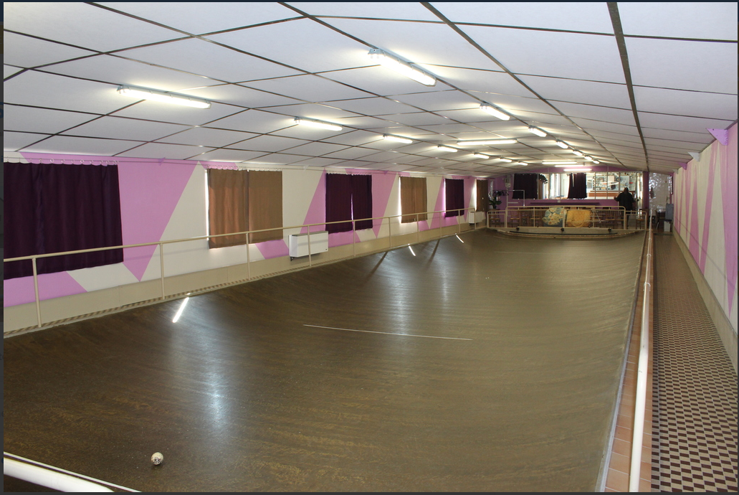
BILAN DE LA SOCIETE LES LABOUREURS
EXERCICE 2020

Slide 2
Société les Laboureurs
Nombre d’Adhérents
2020
Hommes
57
Femmes
3
TOTAL
60

Slide 3
DEPENSES BATIMENTS
IMPOTS
ORDURES MENAGERES
Taxe Foncière sur Bâti
2020
133 Euros
341 Euros

Slide 4
AUTRES CHARGES DU BATIMENT
2020
CHAUFFAGE / FUEL
ELECTRICITE
EAU
ASSURANCES
ENT. EXTINCTEURS
ENT. CHAUDIERE
1082 Euros
369 Euros
70 Euros
572 Euros
266 Euros
151 Euros

Slide 5
TRAVAUX 2020
Travaux Chauffage
369 Euros
DIVERS – Portier, Aménagt extérieur etc.
488 EUROS
TOTAL = 857 Euros

Slide 6
TOTAL DES CHARGES DE FONCTIONNEMENT
Charges de Personnel
(Salaires + Cotisations Sociales)
2 065 EUROS
2020 = 5 432 EUROS

Slide 7
ACTIVITE : JEU DE BOULES DE FORT
COTISATIONS ANNUELLES
51 Sociétaires ont payés leur cotisation 2020
Soit 15 Euros x 51 = 765 Euros
Reliquat exercices antérieurs = 0 Euro
Cotisation 2021 payée d’avance = 0 Euro
765 EUROS

Slide 8
Activités diverses organisées en 2020
Dépenses
Recettes
Solde
2019
0
Concours de Belote
Concours Alain Hayere
Challenge un contre un
Challenge Communal
Challenge du Couple
Soirées diverses
Concours divers
Recette du Jeu
0
0
852
1140
288
0
0
0
0
0
0
0
0
0
0
0
0
0
0
0
0
40
40
SOLDE 2020
328 Euros

Slide 9
Gestion du Bar
Domaine du Bourneau
Super U Andard
Divers
Total des Achats
Dépenses 2020
414 Euros
255 Euros
0 Euro
669 Euros

Slide 10
RECETTES DU BAR
2020
Recettes
Erreur de Caisse
BENEFICE
2 213 Euros
0 Euro
1 544 Euros

Slide 11
GESTION suivant Art 200 & 238 bis du C.G.I
Dépenses 2020
Dons 2020
Impact sur Comptabilité
734 Euros
734 Euros
0 Euro

Slide 12
BILAN AU 31 DECEMBRE 2020
ACTIF
PASSIF
Stock Cave au 31/12/2020
414 Euros
Stock Fuel au 31/12/2020
1 053 Euros
Résultat
19 353 Euros
Solde Compte Courant au 31/12/2020
112 Euros
Solde Livret Bleu au 31/12/2020
16 959 Euros
Solde Compte des Jeux
855 Euros
Solde Caisse au 31/12/2020
10 Euros
Solde « Tableau » au 31/12/2020
- 50 Euros
TOTAL
19 353 Euros
TOTAL
19 353 Euros
La valeur de l’immeuble dont la Société est propriétaire devrait être valorisée et apparaitre à l’actif

Slide 14
AVANT DE NOUS QUITTER, IL VOUS EST DEMANDE DE BIEN VOULOIR :
APPROUVER LE BILAN FINANCIER 2020
VOTER LE BUDGET 2021

Slide 15
MERCI DE VOTRE ATTENTION
FIN

